Slide 1

在线民宿房源五星评级影响因素分析
狗熊会 | 精品案例 主讲人：潘蕊

Slide 2
目录
Contents
第一章
背景介绍
第二章
数据说明
第三章
描述统计
第四章
建模分析
第五章
结论与建议
狗熊会 | 聚数据英才，助产业振兴

Slide 3
1
背景介绍
狗熊会 | 聚数据英才，助产业振兴

Slide 4

在线民宿市场
在线民宿与传统酒店的主要差异：
房源分散，单点房源量较少
产品个性化，经营主体多元化
依赖互联网+模式
狗熊会 | 聚数据英才，助产业振兴

Slide 5
在线民宿市场
2011
2015
2018
破土萌芽，野蛮生长
有序发展，规范洗牌
资本角力，欣欣向荣
途家 | 国内首家中高端度假公寓预订平台 | 途家收购蚂蚁短租 整合携程和去哪儿网旗下的公寓民宿业务 | 深化与同城艺龙的合作关系，优势互补，共享在线房源
蚂蚁短租 | 国内短租领域开拓者，背靠赶集网
小猪短租 | 国内共享住宿代表企业，58同城加持 | 小猪短租估值超过10亿美元，正式进入独角兽行列 | 发力乡村民宿，对现有乡村客栈进行升级改造优化
 | Airbnb | Airbnb强势入局，专注在华业务 | 加速拓展中国非一线城市房源，进一步细分民宿预订品类
 | 榛果民宿 | 美团点评正式宣布切入分享住宿领域—榛果民宿App | 成立榛果管家体系，为民宿房东提供标准化服务参考
狗熊会 | 聚数据英才，助产业振兴

Slide 6
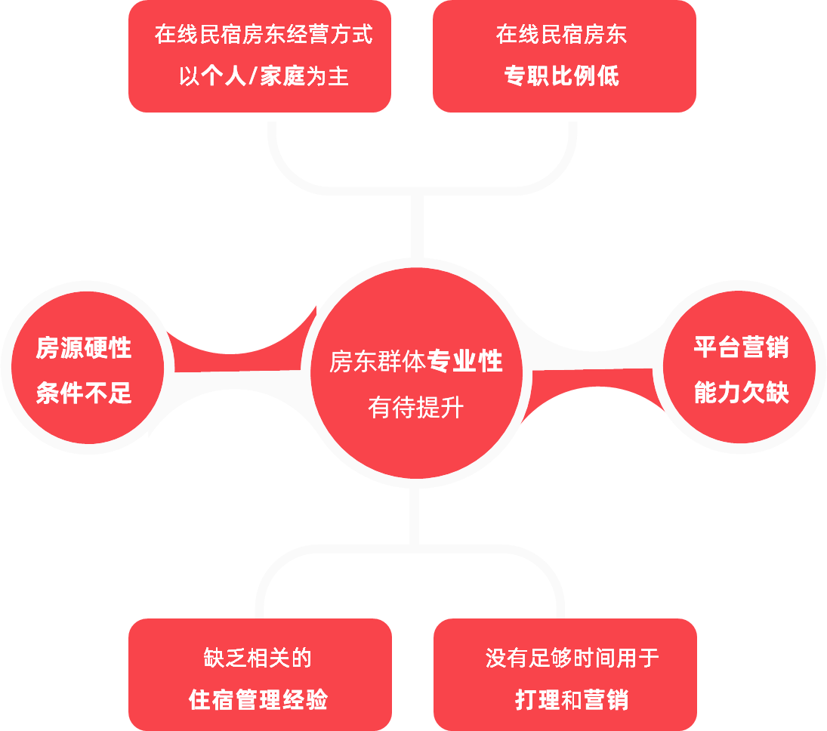

问题与挑战
狗熊会 | 聚数据英才，助产业振兴

Slide 7
2
数据说明
狗熊会 | 聚数据英才，助产业振兴

Slide 8

数据来源
数据获取
某在线民宿预订平台北京地区475条房源数据
数据处理
房源评价等级：
五星房源——房源评分为5分
非五星房源——房源评分低于5分
狗熊会 | 聚数据英才，助产业振兴

Slide 9
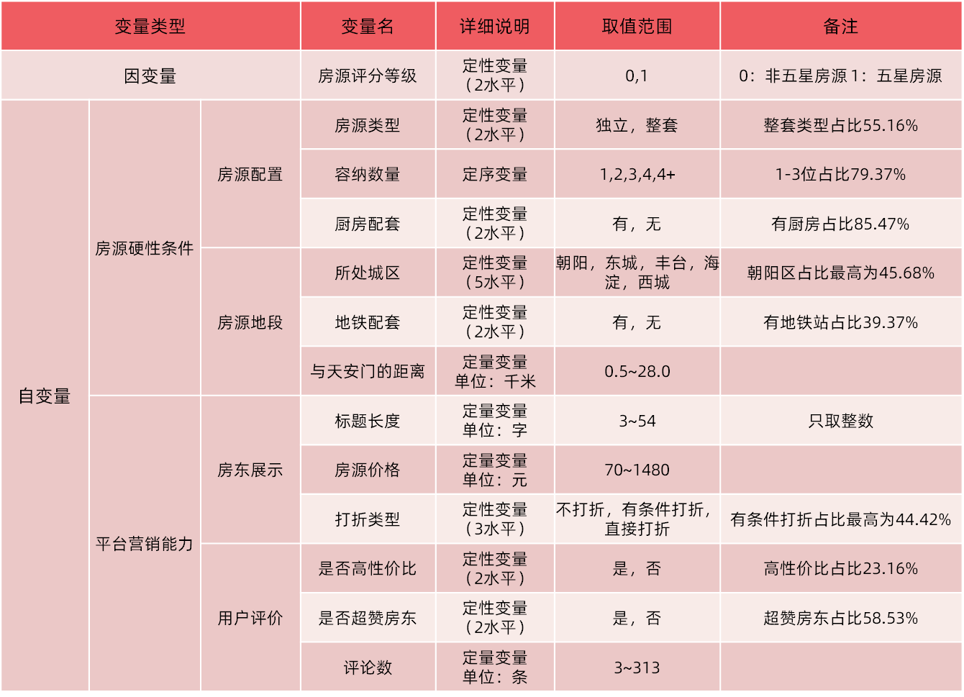
数据说明
狗熊会 | 聚数据英才，助产业振兴

Slide 10
3
描述统计
狗熊会 | 聚数据英才，助产业振兴

Slide 11
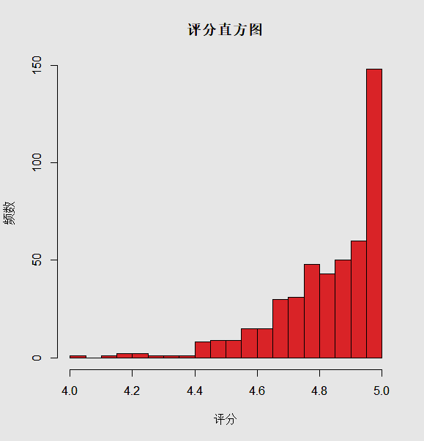
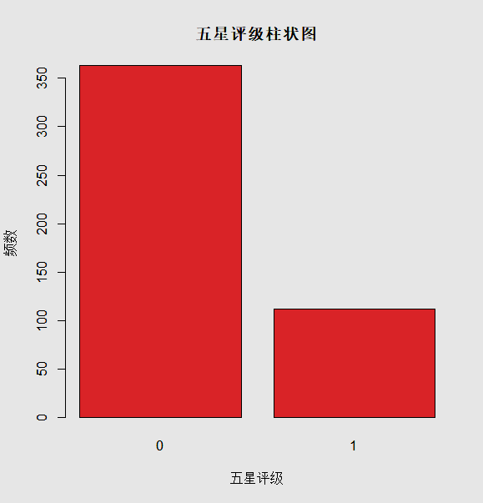


房源评分等级
房源评分整体呈左偏分布，极少数房源评分低于4.4分
在所有房源中，五星房源共有112套，非五星房源共有363套，五星房源占整体的23.58%
狗熊会 | 聚数据英才，助产业振兴

Slide 12
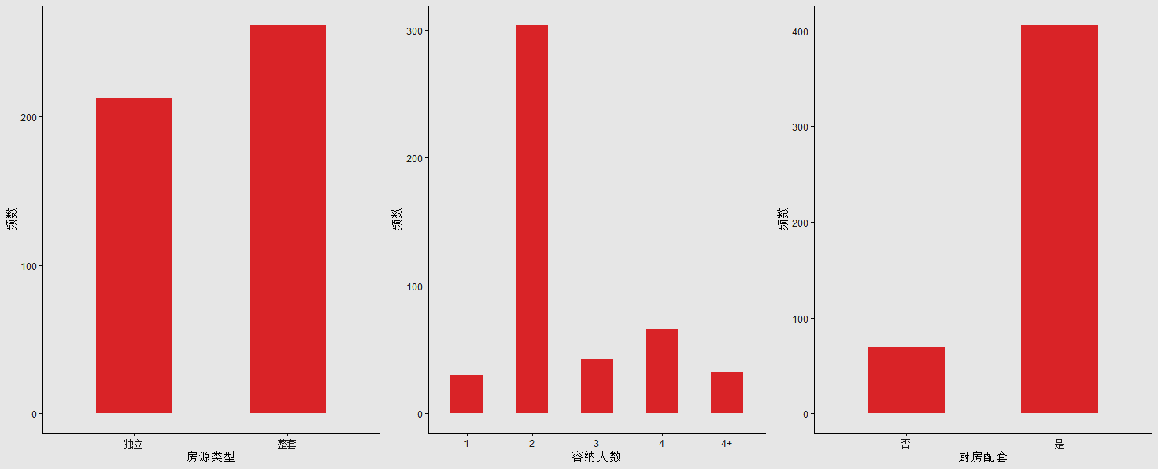
房源硬性条件-房源配置
在房源类型上，共有262套整套房源，213套独立房源
在容纳人数上，双人房源数量最多，共计304套，单人房源最为稀缺，仅有30套
在厨房配套上，拥有厨房配套的房源共有406套，占比85.47%
狗熊会 | 聚数据英才，助产业振兴

Slide 13
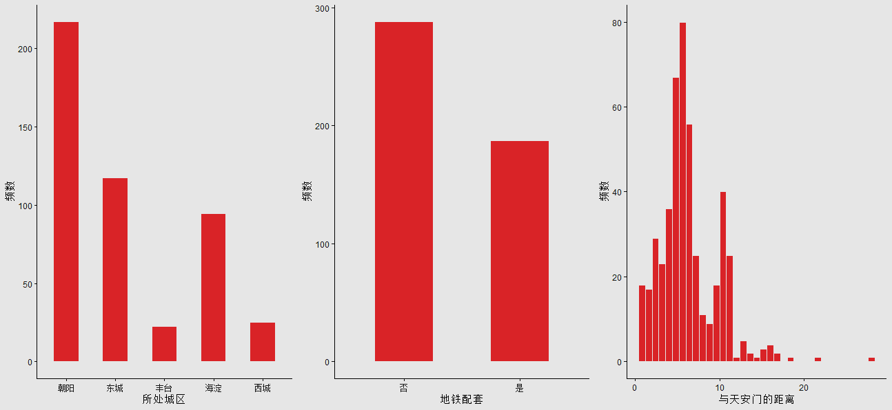
房源硬性条件-房源地段
在城区位置上，朝阳区的房源最多，丰台区和西城区房源数较少
在地铁配套上，六成房源周边没有地铁配套设施，共计288套
在与天安门的距离上，整体呈右偏分布，大多数房源与天安门的距离在6公里以内
狗熊会 | 聚数据英才，助产业振兴

Slide 14
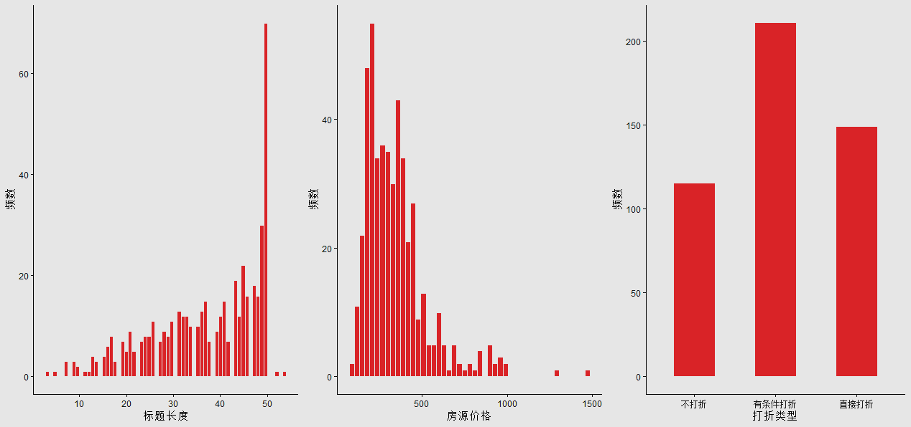
平台营销能力-房东展示
在标题长度上，整体呈左偏分布，五成房源标题长度都在40字以上
在房源价格上，整体呈右偏分布，八成房源的价格在500元以下
在打折类型上，有条件打折的房源最多，共有211套
狗熊会 | 聚数据英才，助产业振兴

Slide 15
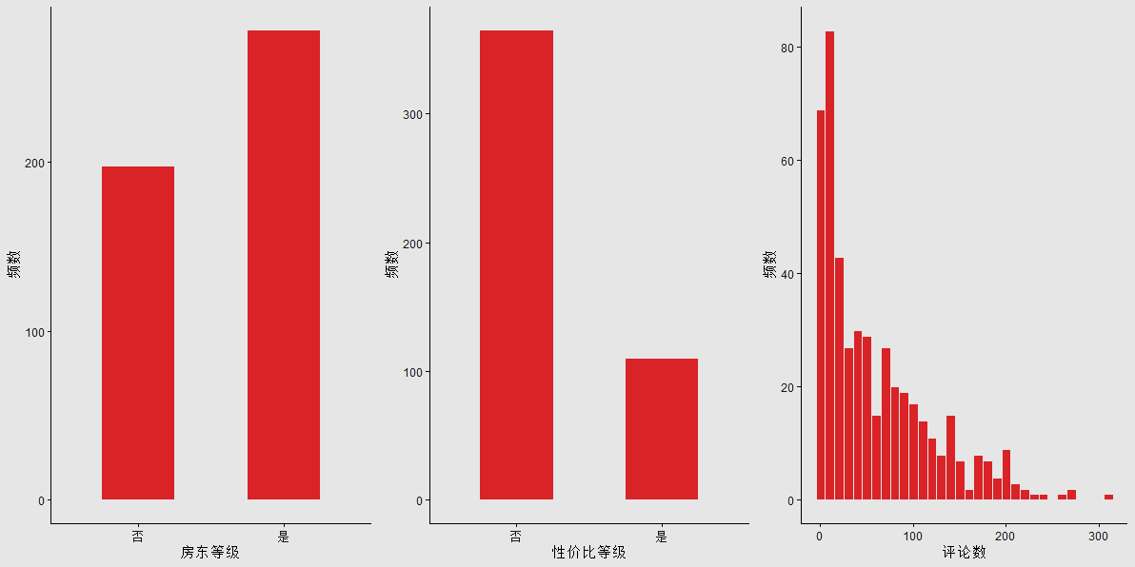
平台营销能力-用户评价
在房东等级上，房东属于超级房东的房源有278套，占比58.53%
在性价比等级上，属于高性价比的房源仅有110套，占比23.16%
在评论数目上，整体呈右偏分布，近五成的评论数都在40字以下
狗熊会 | 聚数据英才，助产业振兴

Slide 16
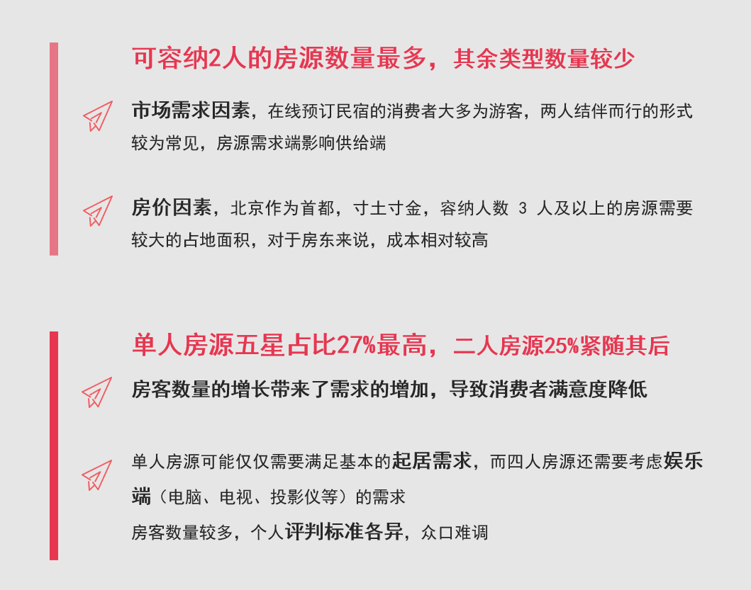
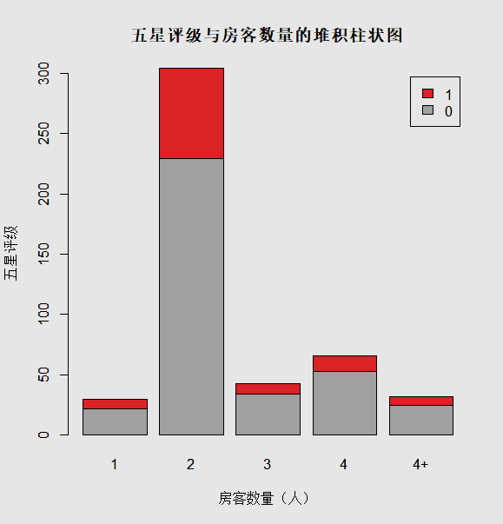
容纳人数X五星评级
狗熊会 | 聚数据英才，助产业振兴

Slide 17
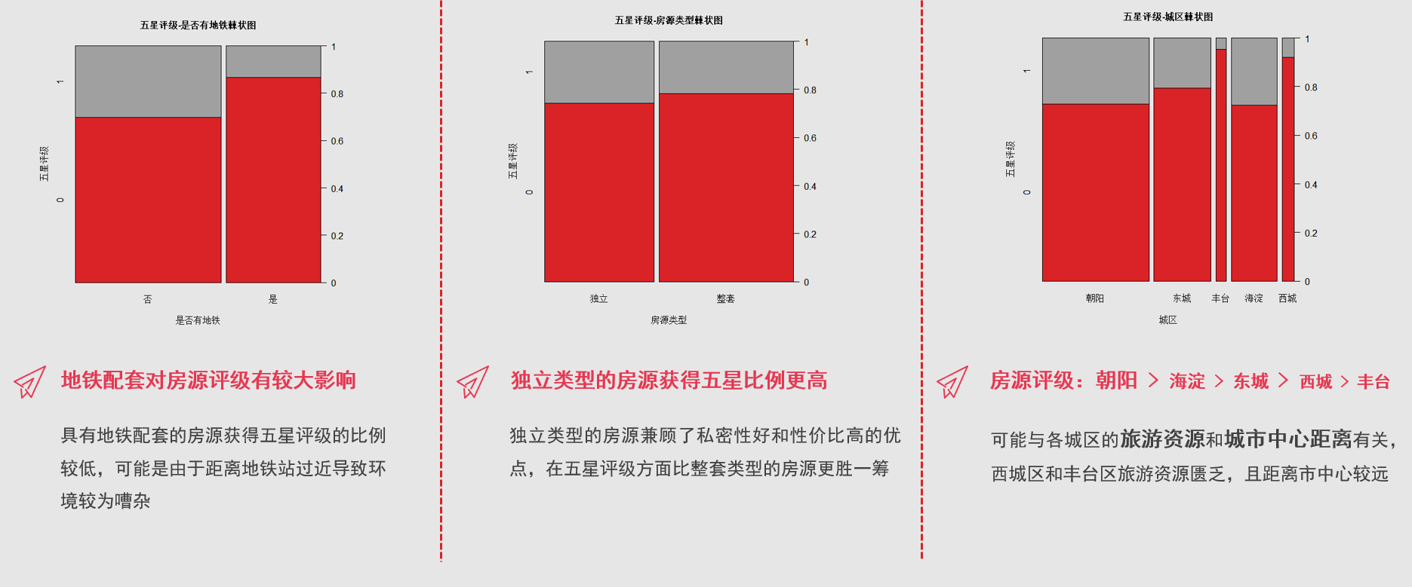
房源硬性条件X五星评级
狗熊会 | 聚数据英才，助产业振兴

Slide 18
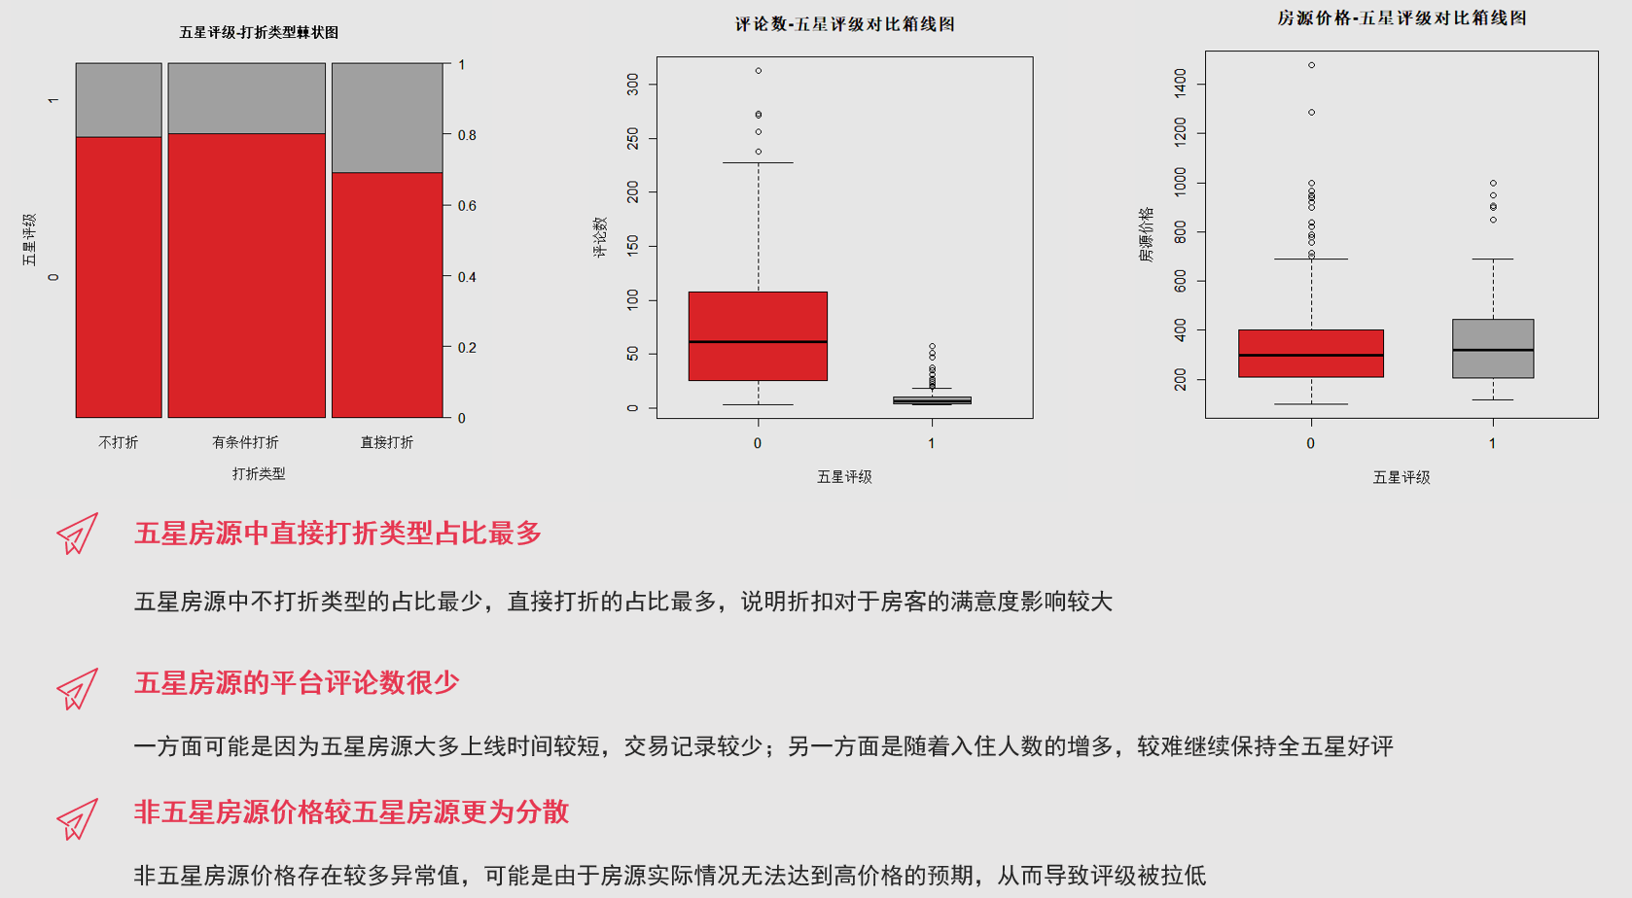
平台营销能力X五星评级
狗熊会 | 聚数据英才，助产业振兴

Slide 19
4
建模分析
狗熊会 | 聚数据英才，助产业振兴

Slide 20
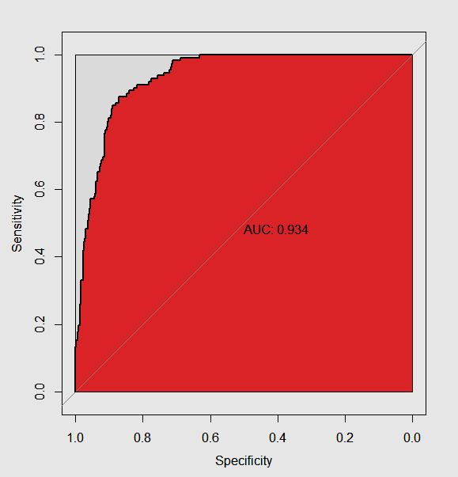
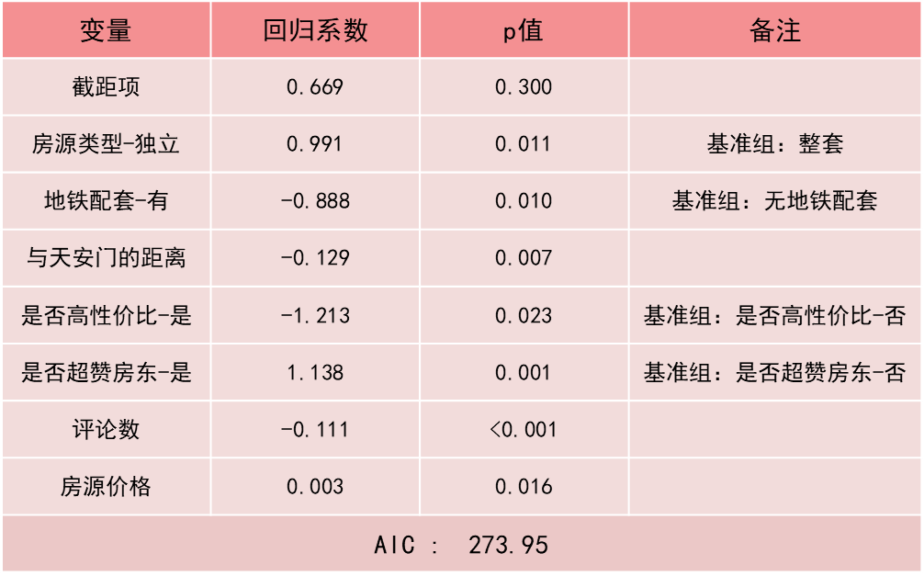
逻辑回归模型结果&ROC曲线
利用AIC准则进行逐步回归
狗熊会 | 聚数据英才，助产业振兴

Slide 21
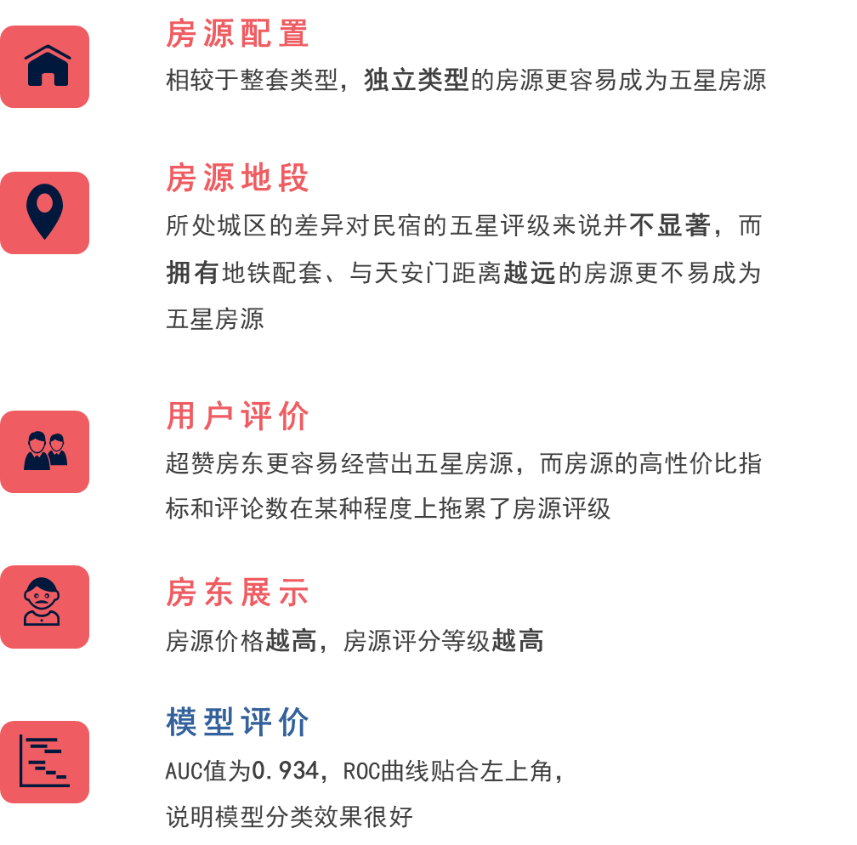

模型解读&评价
狗熊会 | 聚数据英才，助产业振兴

Slide 22
5
总结讨论
狗熊会 | 聚数据英才，助产业振兴

Slide 23
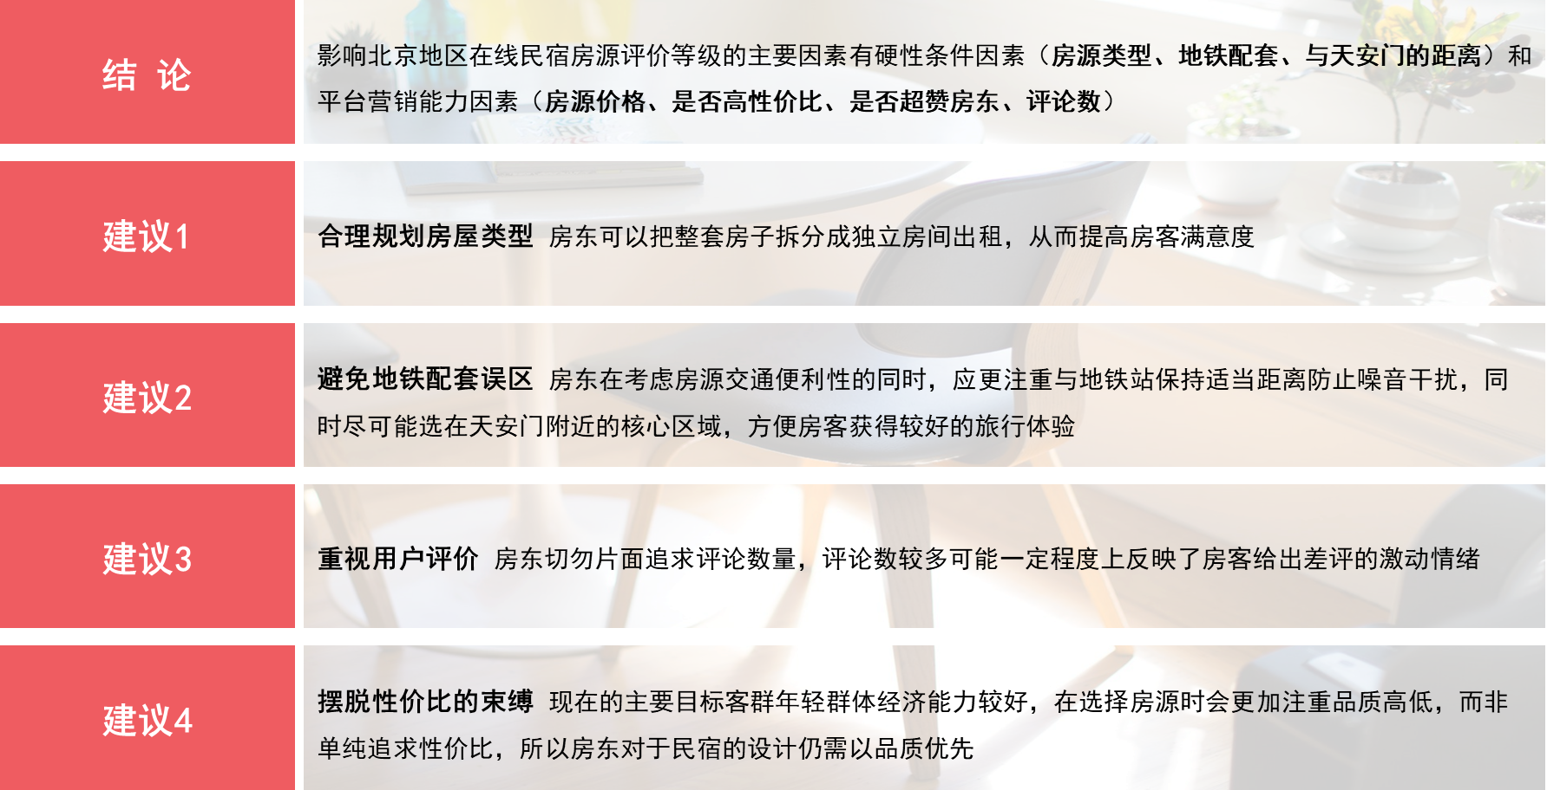
结论与建议
狗熊会 | 聚数据英才，助产业振兴

Slide 24

狗熊会 |扫描二维码
关注狗熊会
获取更多案例资源
谢谢观赏

